Slide 1
TỔNG QUAN

Slide 2
1. Hệ điều hành là gì?
Là thành phần trung gian giữa người dùng và hệ thống phần cứng máy tính
 Mục đích của hệ điều hành:
Thực thi chương trình người dùng dễ dàng hơn
Sử dụng hệ thống máy tính thuận tiện hơn
Sử dụng hệ thống máy tính một cách hiệu quả

Slide 3
Các thành phần của một hệ thống máy tính
Phần cứng
Cung cấp các tài nguyên cơ bản (CPU, bộ nhớ, các thiết bị vào ra)
 Hệ điều hành
Điều khiển và điều phối việc sử dụng phần cứng máy tính phục vụ các chương trình ứng dụng của người dùng.
 Các chương trình ứng dụng
Sử dụng các tài nguyên máy tính để giải quyết các vấn đề tính toán của người dùng
 Người dùng
Con người, máy móc hay các hệ thống máy tính khác

Slide 4
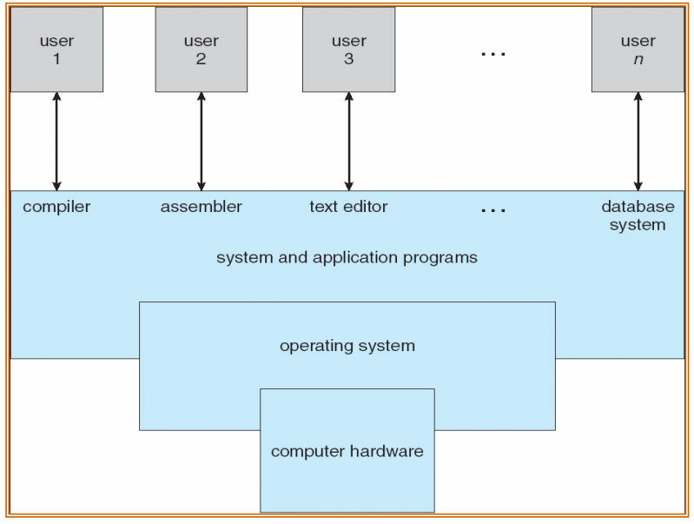
Các thành phần của một hệ thống máy tính

Slide 5
Quản lý tiến trình
Một chương trình không làm gì trừ khi các chỉ thị của nó được thực thi bởi một CPU.
Một tiến trình có thể được xem như một chương trình đang thực thi.
Một tiến trình là một công việc hay chương trình chia thời
Một tiến trình cần các tài nguyên xác định-gồm thời gian CPU, bộ nhớ, tập tin, các thiết bị xuất /nhập-để hoàn thành tác vụ của nó.
Các tài nguyên này được cấp cho tiến trình khi nó được tạo ra, hay được cấp phát tới nó khi nó đang chạy.
Khi tiến trình này kết thúc, hệ điều hành sẽ đòi lại bất cứ tài nguyên nào có thể dùng lại.

Slide 6
Định nghĩa hệ điều hành
 Bộ phân phối tài nguyên
Quản lý và điều phối tài nguyên
 Bộ điều khiển chương trình
Điều khiển thực thi chương trình của người dùng và điều khiển thao tác của các thiết bị vào ra
 Chương trình “nhân” (kernel)
Chương trình luôn được thực thi khi hệ thống máy tính hoạt động

Slide 7
2. Các hệ thống máy tính điển hình
 Các hệ Mainframe
Các hệ xử lý theo lô đơn giản
Các hệ xử lý theo lô, đa chương trình
Các hệ phân chia thời gian
 Các hệ máy tính cá nhân
 Các hệ song song, các hệ phân tán, các hệ thời gian thực

Slide 8
2.1. Các hệ xử lý theo lô đơn giản
 Có thể coi là hệ điều hành đầu tiên, tương đối đơn giản
 Nhiệm vụ của HĐH: truyền quyền điều khiển tuần tự cho các “công việc” (job) trong lô (batch)
 “Công việc”: chương trình, dữ liệu, các thông tin điều khiển…
 Nhược điểm: không tận dụng CPU một cách hiệu quả

Slide 9
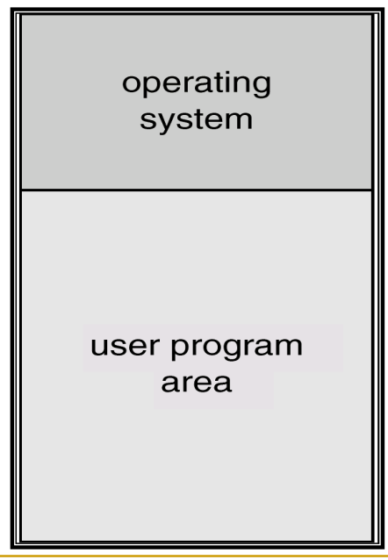
Phân phối bộ nhớ trong hệ xử lý theo lô đơn giản

Slide 10
Phân phối bộ nhớ trong hệ xử lý theo lô đơn giản

Slide 11
2.2.Các hệ thống xử lý theo lô đa chương trình
 Vấn đề
Làm sao để giữ CPU luôn bận rộn?
 Cơ sở
Một chương trình người dùng không thể cùng một lúc sử dụng cả CPU và các thiết bị vào ra

Slide 12
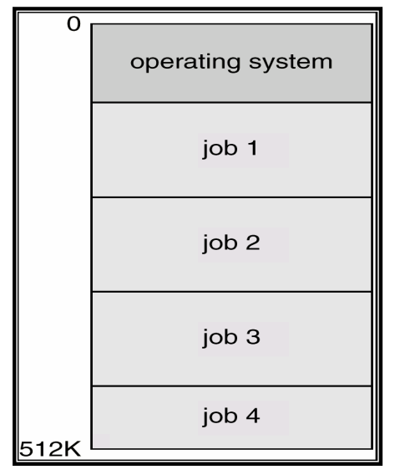
Phân phối bộ nhớ trong các hệ thống xử lý theo lô đa chương trình

Slide 13
Các hệ thống xử lý theo lô đa chương trình
 Tư tưởng chính:
Lưu đồng thời nhiều công việc trong bộ nhớ trong
Hệ điều hành chọn công việc để thực hiện
Trong trường hợp công việc đang phải đợi thực hiện một thao tác nào đó (ví dụ thao tác vào/ra) Hệ điều hành sẽ chọn việc khác để thực hiện

Slide 14
Các hệ thống xử lý theo lô đa chương trình
 Đặc điểm:
Tương đối phức tạp
Khái niệm “Nhóm công việc” (job pool)
Lập lịch công việc: chọn các công việc để chuyển vào bộ nhớ trong
Quản lý lưu trữ: lưu cùng lúc một số công việc trong bộ nhớ trong
Lập lịch CPU: chọn thực thi một trong các công việc đang ở bộ nhớ trong

Slide 15
Các hệ phân chia thời gian (Time sharing)
Vì sao?
Các hệ xử lý theo lô, đa chương trình cung cấp một môi trường trong đó các tài nguyên hệ thống được sử dụng một cách hiệu quả, nhưng không cung cấp cho người dùng khả năng tương tác với hệ thống
Các hệ phân chia thời gian là sự mở rộng của các hệ xử lý theo lô, đa chương trình

Slide 16
…Các hệ phân chia thời gian
Tư tưởng chính
Chuyển đổi quyền xử lý giữa các chương trình thường xuyên hơn
Thời gian phản ứng ~ 1 giây hoặc ít hơn
Cho phép chia sẻ đồng thời một máy tính giữa nhiều người dùng
Khái niệm “tiến trình”: chương trình được nạp vào bộ nhớ và đang được thực thi
Vào/ra tương tác -> phụ thuộc “people speech” ví dụ tốc độ nhập dữ liệu

Slide 17
…Các hệ phân chia thời gian
 Đặc điểm:
Phức tạp hơn hệ xử lý theo lô, đa chương trình
Quản lý bộ nhớ và bảo vệ
Tráo đổi các công việc từ đĩa cứng và bộ nhớ (swap in/swap out)->phương pháp bộ nhớ ảo
Hệ thống file trên một số đĩa cứng -> quản lý đĩa cứng
Thực thi đồng thời -> Lập lịch CPU
Giao tiếp và đồng bộ hoá
Giải quyết bế tắc

Slide 18
Quản lý bộ nhớ
Bộ nhớ chính là trung tâm điều hành của một máy tính hiện đại
Bộ nhớ chính là một kho chứa dữ liệu có khả năng truy xuất nhanh được chia sẻ bởi CPU và các thiết bị xuất /nhập
Hệ điều hành có nhiệm vụ cho các hoạt động sau khi đề cập tới việc quản lý bộ nhớ
Giữ vết về phần nào của bộ nhớ hiện đang được dùng và tiến trình nào đang dùng.
Quyết định tiến trình nào được nạp vào bộ nhớ khi không gian bộ nhớ trở nên sẵn dùng.
Cấp phát và thu hồi không gian bộ nhớ khi được yêu cầu

Slide 19
2.4. Các hệ máy tính cá nhân
 Xuất hiện những năm 1970
 Hướng tới sự tiện dụng của người dùng
 Các hệ điều hành cho máy tính cá nhân
Microsoft Windows, Apple Macintosh
Linux, Unix-like OS cho PCs
Kế thừa sự phát triển của hệ điều hành cho các hệ Mainframe

Slide 20
2.5. Các hệ song song, các hệ phân tán, các hệ thời gian thực
 Các hệ song song
Còn gọi là hệ đa xử lý (multiprocessor systems)
Một hệ thống có nhiều bộ xử lý, giao tiếp “gần”, chia sẻ computer bus, clock …

Slide 21
Các hệ song song: ưu điểm
 Tăng thông lượng: làm được nhiều việc hơn trong một đơn vị thời gian
 Hiệu quả kinh tế: Hệ song song tiết kiệm hơn nhiều hệ đơn vì có thể chia sẻ các thiết bị ngoại vi, thiết bị lưu trữ và nguồn
 Tăng độ tin cậy: Một bộ xử lý gặp trục trặc không làm sụp đổ cả hệ thống

Slide 22
...Các hệ song song: phân loại
 Hai loại
Đa xử lý đối xứng (SMP)
Mỗi bộ xử lý có một phiên bản sao chép hệ điều hành, giao tiếp với nhau peer-to-peer
Đa xử lý không đối xứng (AMP):
Mỗi bộ xử lý được gán một nhiệm vụ
Bộ xử lý chủ (master) sắp xếp công việc và quản lý các máy phục phục vụ (slave)

Slide 23
Các hệ phân tán
 Các hệ phân tán thực thi dựa trên hệ thống mạng
 Thông qua các giao thức mạng và trao đổi giữa các node, các hệ phân tán cho phép chia sẻ và cùng thực thi các nhiệm vụ tính toán.
 Các hệ phân tán:
Các hệ client-server
Các hệ peer-to-peer

Slide 24
Các hệ thời gian thực
 Các hệ thời gian thực có những ràng buộc về thời gian
Xử lý phải được thực hiện trong một thời gian xác định hoặc việc thực thi sẽ không có ý nghĩa
Ví dụ: các hệ điều khiển máy móc tự động, robot dò đường …

Slide 25
3. Tổ chức hệ thống máy tính
 Các thao tác trong hệ thống máy tính
 Cấu trúc lưu trữ
 Phân cấp các thiết bị lưu trữ
 Cấu trúc vào/ra

Slide 26
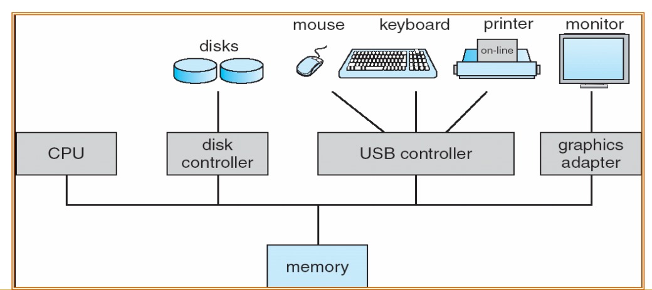
3.1 Các thao tác trong hệ thống máy tính
 Một hệ thống máy tính gồm một hoặc nhiều CPU và một số bộ điều khiển thiết bị kết nối với nhau thông qua một bus chung, chia sẻ một bộ nhớ chung

Slide 27
… Các thao tác trong hệ thống máy tính
 Các thao tác trong hệ thống máy tính
Khởi động (người dùng)
Chương trình mồi (thường nằm trong ROM hay EPROM)
Khởi tạo: thanh ghi CPU, các bộ điều khiển thiết bị, nội dung bộ nhớ
Tải hệ điều hành (chương trình mồi phải biết địa chỉ bắt đầu của hệ điều hành) vào bộ nhớ trong
Chuyển quyền thực thi cho hệ điều hành
 Hệ điều hành
Thực hiện tiến trình đầu tiên (init) và chờ đợi các “sự kiện” (các “ngắt” từ phần cứng/phần mềm)

Slide 28
… Các thao tác trong hệ thống máy tính
Các thiết bị vào ra và CPU có thể thực thi đồng thời; tương tranh các chu kì bộ nhớ
Mỗi bộ điều khiển thiết bị (device controller) chịu trách nhiệm một loại thiết bị xác định
Mỗi bộ điều khiển thiết bị có một bộ đệm
CPU chuyển dữ liệu từ/vào bộ nhớ ra/từ các bộ đệm
Thao tác vào ra (I/O) là các thao tác từ thiết bị đến bộ đệm của bộ điều khiển
Các bộ điều khiển thiết bị báo cho CPU biết chúng đã hoàn thành các tác vụ của chúng bằng cách làm sinh ra một tín hiệu ngắt (interrupt)

Slide 29
3.2 Cấu trúc lưu trữ
Bộ nhớ chính (RAM)
Vùng lưu trữ lớn duy nhất mà CPU có thể truy nhập trực tiếp
Tương tác giữa CPU và BNC thông qua một loạt các thao tác load/store
 Các thanh ghi
Thanh ghi lệnh
Các thanh ghi nội tại khác
 Thiết bị lưu trữ thứ cấp
Ví dụ: đĩa từ

Slide 30
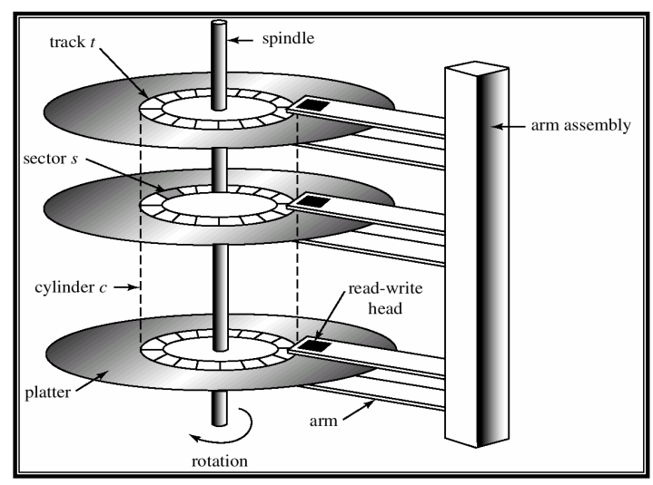
… Cấu trúc lưu trữ
Cơ chế đọc đĩa

Slide 31
3.3 Phân cấp thiết bị lưu trữ
 Các hệ thống lưu trữ được phân cấp theo các tiêu chí về.
Tốc độ
Giá thành
Tính không ổn định (Volatility)
 Caching – sao chép thông tin vào thiết bị lưu trữ nhanh hơn; bộ nhớ chính có thể được xem là cache của bộ nhớ thứ cấp

Slide 32
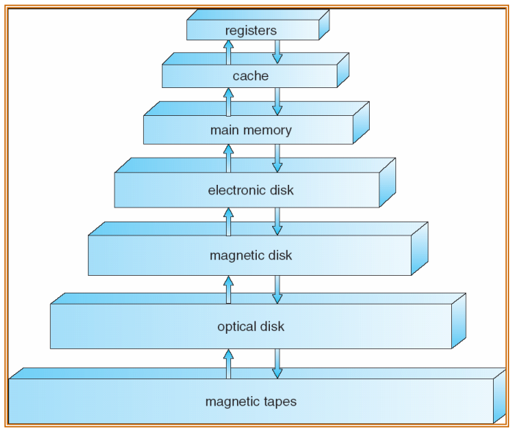
… Phân cấp thiết bị lưu trữ

Slide 33
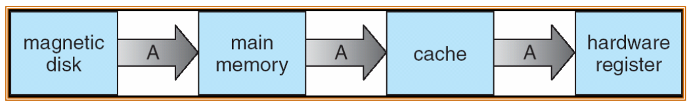
Từ đĩa từ đến thanh ghi

Slide 34
Caching
Sử dụng bộ nhớ tốc độ cao để lưu trữ dữ liệu mới được truy cập -> Cần một chiến lược quản lý cache
Caching làm nảy sinh một cấp độ mới trong phân cấp lưu trữ -> đảm bảo tính nhất quán của dữ liệu được lưu trữ cùng lúc ở nhiều nơi (với các cấp độ truy cập khác nhau

Slide 35
3.4 Cấu trúc vào/ra
 Các thiết bị lưu trữ chỉ là một loại thiết bị vào/ra
 Các bộ điều khiển thiết bị (device controller)
Có thể có nhiều hơn một thiết bị được gắn với 1 bộ điều khiển thiết bị (ví dụ: SCSI)
Mỗi bộ điều khiển thiết bị có một bộ đệm
Chịu trách nhiệm giữa các thiết bị ngoại vi và bộ đệm
 Trình điều khiển thiết bị (device driver)
Thường được cung cấp bởi Hệ điều hành
Tương ứng với mỗi bộ điều khiển thiết bị là một trình điều khiển thiết bị
Cung cấp một giao diện truy nhập đến thiết bị cho các thành phần khác của hệ điều hành.

Slide 36
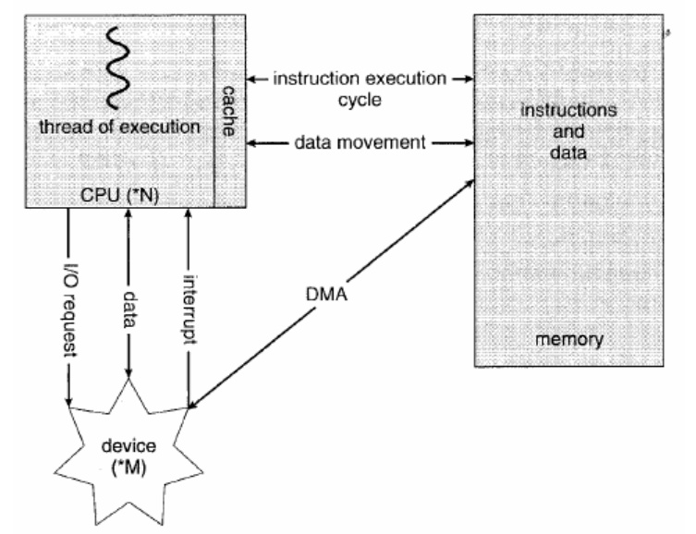
…Cấu trúc vào/ra

Slide 37
4. Các thao tác trong hệ điều hành
 Hệ điều hành quản lý bởi ngắt
 Cơ chế dual-mode
 Timer.

Slide 38
Các nhiệm vụ của ngắt
 Ngắt chuyển điều khiển đến dịch vụ ngắt, thông qua một vectoc ngắt – nơi chứa địa chỉ của tất cả các dịch vụ ngắt
 Trong kiến trúc ngắt, ta phải lưu giữ địa chỉ của lệnh tại đó có tín hiệu ngắt ngắt -> cho việc khôi phục lại quá trình tính toán sau khi xử lý ngắt
 Trong khi một ngắt đang được xử lý, các ngắt khác sẽ bị từ chối để tránh hiện tượng “lost interupt”
 Một trap hay exception là một ngắt của chương trình người dùng, sinh ra do lỗi hoặc một yêu cầu đặc biệt của người dùng.
 Hệ điều hành điều khiển bởi ngắt.

Slide 39
Xử lý ngắt
  Hệ điều hành bảo quản trạng thái của CPU bằng cách lưu lại các thanh ghi, bộ đếm chương trình…
 Xác định loại tín hiệu ngắt, gọi dịch vụ ngắt
Tìm kiếm tuần tự theo thông tin ngắt
Sử dụng vector ngắt
 Dịch vụ ngắt
Phân tích thông tin ngắt (interrupt information)
Gọi trình xử lý tín hiệu ngắt tương ứng

Slide 40
Cơ chế dual-mode (hai chế độ)
  Hỗ trợ phần cứng cho việc tách biệt ít nhất hai chế độ thao tác
 User mode – thực thi dưới tư cách người dùng.
 Monitor mode (còn gọi là kernel mode hay system mode) – thực thi dưới tư cách hệ điều hành.
 Bit mode được thêm vào phần cứng để chỉ mode hiện thời: monitor (0) or user (1).
 Khi có ngắt hoặc là phát sinh lỗi, phần cứng được chuyển qua monitor mode

Slide 41
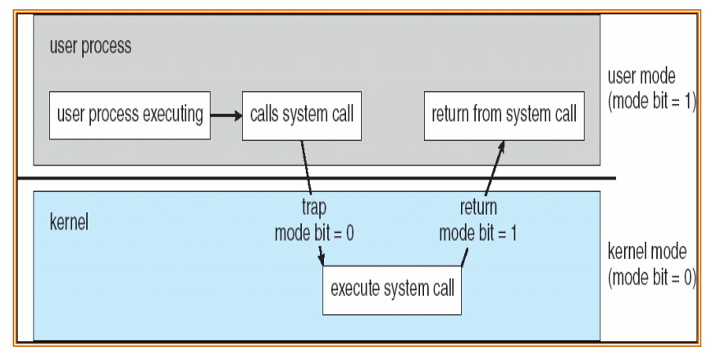
…Cơ chế dual-mode

Slide 42
Timer
Timer được sử dụng để ngăn các tiến trình chiếm tài nguyên quá lâu
Sinh ra ngắt sau một đơn vị thời gian
Hệ điều hành sử dụng một biến đếm
Trừ dần biến đếm đi 1
Biến đếm bằng 0 ->sinh ngắt

Slide 43
The End

Slide 44
Review
Đã học
Giới thiệu
Các thành phần hệ thống
Các dịch vụ hệ điều hành
Lời gọi hệ thống
Các chương trình hệ thống
Cấu trúc hệ thống

Slide 45
Câu hỏi...
Mục đích của các lệnh gọi hệ thống là gì?
Năm hoạt động chính của một hệ điều hành liên quan đến quản lý quy trình là gì?
Ba hoạt động chính của một hệ điều hành liên quan đến quản lý bộ nhớ là gì ?
Ba hoạt động chính của một hệ điều hành liên quan đến quản lý lưu trữ thứ cấp là gì ?
Mục đích của thông dịch lệnh là gì? Tại sao nó thường tách từ hạt nhân?
Lệnh gọi hệ thống nào phải được thực thi bởi một thông dịch lệnh hoặc trình tiện ích để bắt đầu một tiến trình mới?
Mục đích của chương trình hệ thống là gì?

Slide 46
Câu hỏi
Lợi thế và bất lợi của cách tiếp cận lớp để thiết kế hệ thống là gì?
Danh sách năm dịch vụ được cung cấp bởi một hệ điều hành. Các dịch vụ đã cung cấp sự tiện lợi cho người sử dụng ra sao? Cũng giải thích tại sao các chương trình ứng dụng mức người dùng không thể cung cấp dịch vụ này?
Mục đích của các lệnh gọi hệ thống là gì?
Những ưu điểm chính của phương pháp microkernel để thiết kế hệ thống là gì?
Tại sao một số các hệ thống lưu trữ hệ điều hành trong firmware, và số khác lại lưu trữ trên đĩa?
Một hệ thống thiết kế cho phép lựa chọn hệ điều hành khi khởi động như thế nao? Chương trình bootstrap cần làm gì?

